Slide 2

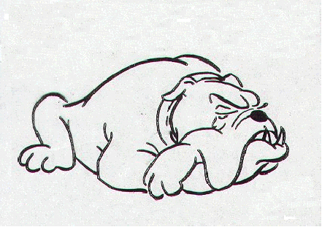
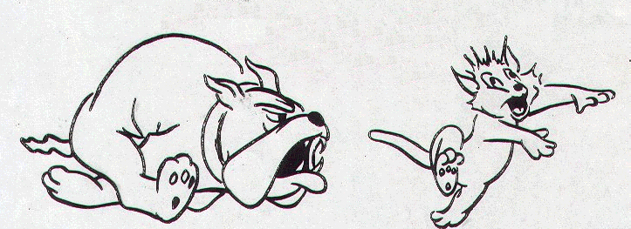
Formy mechanické energie...
polohová
pohybová

Slide 3
Na vozík s hmotností m působí stálá síla F...
Podle 2. Newtonova pohybového zákona se vozík
pohybuje rovnoměrně zrychleně
Velikost rychlosti pohybu vozíku se zvětšuje...

Slide 4
Na vozík s hmotností m působí stálá síla F...
Práce vykonaná silou F při rozjezdu vozíku:

Slide 5
Konáním práce vnější silou těleso získavá energii.
Jakou práci vykoná vnější síla působící na těleso,
takovou energii těleso při rozjezdu získá.
E_{k} - energie tělesa v pohybu,
pohybová (kinetická) energie.

Slide 6
Kinetická energie tělesa
m
Jednotka energie:
Kinetickou energii má těleso s hmotností m, pohybující
se rychlostí v.

Slide 7
Změna kinetické energie tělesa ΔE_{k}
V časovém intervalu Δt = t₂ - t₁ nastane změna kinetic-
ké energie ΔE_{k} = E_{k1} - E_{k2}.
Změna kinetické energie se rovná práci, kterou vykoná
působící síla.

